Slide 1

Risorse umane diapositiva 1
MOALU
Multi-Operation ALU
Stefano Pievaioli matr. 816592

Slide 2
Risorse umane diapositiva 2
Introduzione
L’obiettivo dell’elaborato è quello di progettare una MOALU. Ho diviso il progetto in 3 parti principali e, a seguire, una conclusione:
Schema a blocchi
Breve descrizione dello schema a blocchi che ho realizzato.
FSM
Descrizione di come ho realizato la FSM.
Test bench
Risultati ottenuti
Conclusione

Slide 3
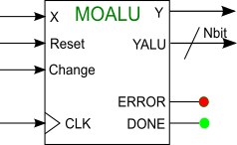
Risorse umane diapositiva 4
Schema a Blocchi
La MOALU ha 4 ingressi:
X, ingresso seriale che regola la Finite State Machine.
Reset, bit che azzera i registri e porta il sistema in stand-by a logica negativa ( ‘1’ reset non attivo, ‘0’ reset attivo).
Change, bit che cambia l’argomento di C2 o inverte il minuendo con il sottraendo della Differenza ( se Change = ‘0’ -> C2(A) e/o A – B, se Change = ‘1’ -> C2(B) e/o B – A).
Clk, Clock del sistema.
Figura 1, Schema I/O MOALU.
Le uscite invece sono:
Y, uscita seriale dell’operazione TX.
YALU, uscita parallela del registro RegOut, contenente il risultato delle operazioni svolte dall’ALU.
Error, bit a uno quando viene inserita la combinazione ‘110’. Permane in questo stato fino ad un reset.
Done, bit che va ad indicare il risultato sull’uscita Y o YALU.

Slide 4
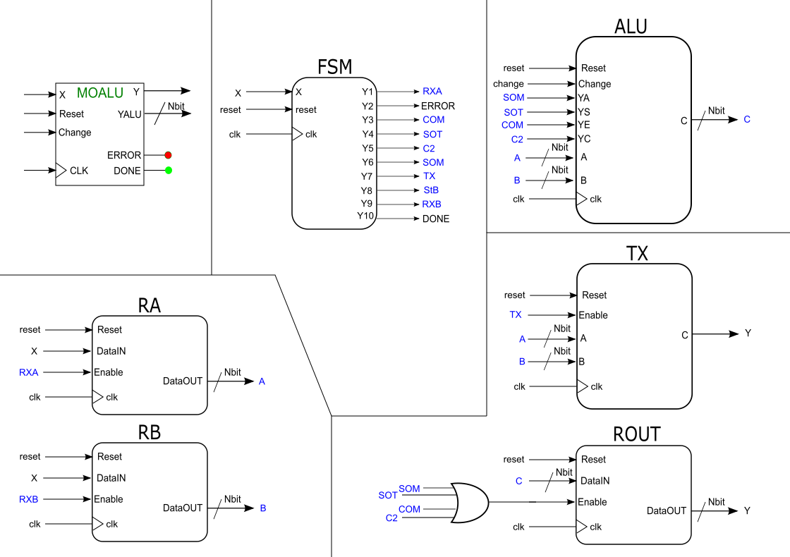
Risorse umane diapositiva 4
Schema a Blocchi
MOALU
Finite State Machine
Uscite
Registri

Slide 5
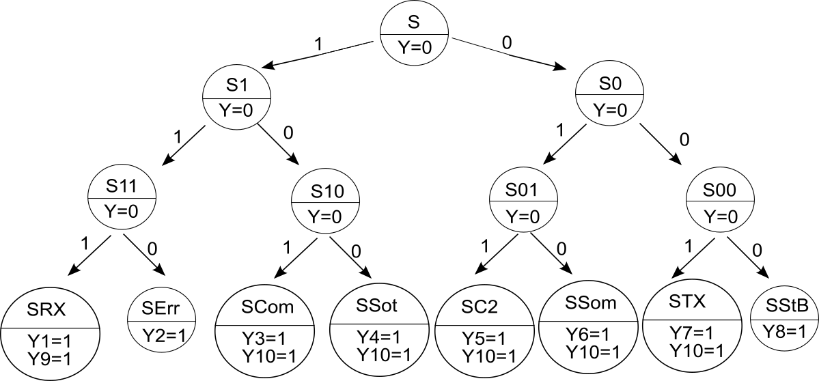
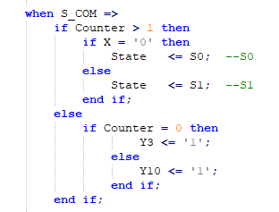
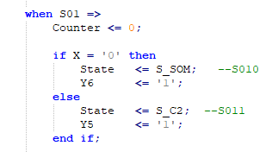
Risorse umane diapositiva 8
Finite State Machine
In figura 2 è rappresentato lo schema semplificato della FSM. Non sono riuscito a disegnare la FSM realizzata nella MOALU in quanto essa resta negli stati attraverso l’utilizzo di un counter.
Quando la FSM entra in uno degli stati di operazione, come ad esempio SRX, attraverso il counter integrato resta in quello stato fino al termine dell’operazione.
Una volta che ha terminato l’operazione torna nello stato S1 o S0 in base all’input X.
Figura 2, Schema FSM.
Il Counter è la variabile che viene incrementata a ogni fronte positivo del clock. Quando sono nello stato Sxx il bit di X successivo mi porta in uno stato operazione. Quindi azzero il counter e alzo l’uscita in base all’operazione da fare (come in figura 2). Quando sono nello stato operazione il valore di X viene cosiderato solo quando ho terminato l’operazione, ovvero quando il counter termina l’esecuzione.
Figura 3, Codice VHDL per lo stato S01 .
Figura 4, Codice VHDL per lo stato Comparazione .

Slide 6
Risorse umane diapositiva 8
Finite State Machine

Slide 7
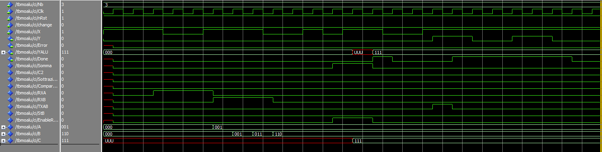
Risorse umane diapositiva 8
Test bench 1
RX → Somma → TX
RX
Una volta inseriti i 3 uno la fsm passa in stato RX nel quale abilita i due regirstri. Le uscite a 1 sono RXA e RXB
SOMMA
Dopo i 3 bit dei valori A e B, passa nello stato di somma, esegue la somma e il clock successivo scrive il valore nel regtro RegOut. Nel clock successivo possiamo vedere l’uscita YALU con il valore dell’operazione e il bit a Done a 1.
TX
Dopo i 3 bit dei valori A e B, passa nello stato di somma, esegue la somma e il clock successivo scrive il valore nel regtro RegOut. Il clock successivo possiamo vedere l’uscita YALU con il valore dell’operazione e il bit a Done a 1.

Slide 8
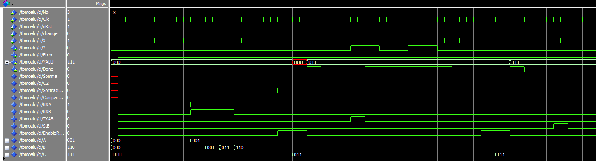
Risorse umane diapositiva 8
Test bench 2
RX → Sottrazione → TX → C2 → Stand-By
RX
Una volta inseriti i 3 uno la fsm passa in stato RX nel quale abilita i due regirstri. Le uscite a 1 sono RXA e RXB
SOTTRAZIONE
Come per la somma esegue la sottrazione e il clock successivo scrive il valore nel regtro RegOut. Il clock successivo possiamo vedere l’uscita YALU con il valore dell’operazione e il bit a Done a 1.
TX
Dopo i 3 bit dei valori A e B, passa nello stato di somma, esegue la somma e il clock successivo scrive il valore nel regtro RegOut. Il clock successivo possiamo vedere l’uscita YALU con il valore dell’operazione e il bit a Done a 1.
C2
Come per sottrazione.
StandBy

Slide 9
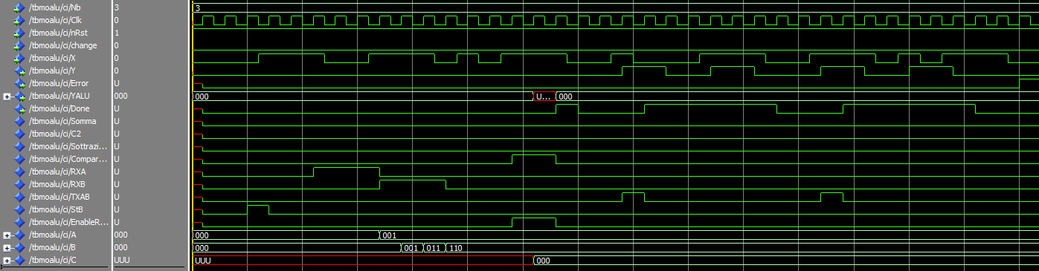
Risorse umane diapositiva 8
Test bench 3
Stand-By → RX → Comparazione → TX
StandBy
RX
SOTTRAZIONE
Come per tutte le operazioni dell’ALU esegue la comparazione e il clock successivo scrive il valore nel regtro RegOut. Il clock successivo possiamo vedere l’uscita YALU con il valore dell’operazione e il bit a Done a 1.
TX

Slide 10
Risorse umane diapositiva 8
Conclusione
Imperfezioni
Durante lo svolgimento del progetto non ho riscontrato «difficoltà» o problemi riguardanti il codice. L’unico errore che ho notato è che il blocchetto TX, che non è altro che un registro PISO, inverte i bit del primo dato. (se A = “100” l’uscita invece “001”).
Possibili migliorie future
Per migliorare il Progetto si potrebbero aggiungere due bit di uscita che indicano se la MOALU e’ in fase di operazione o di ricezione (es. BUSY).

Slide 11
Risorse umane diapositiva 10
Grazie
per l’attenzione

